Slide 1
Transiciones FacilesDurante las Rutinas Diarias en ECE
Marisela Carpio

Slide 2

Introduccion
13 aňos con Marisela’s Family Daycare
Un grado asociado en Educacion Temprana
Una licenciatura en Human Services con especialidad en ECE
16 Aňos de experiecia en ECE
Nivel 15 en el Wiregistry
5 estrellas en Young Star
Entrenadora aprovada por el Wiregistry

Slide 3
Agenda
Introducciones
Presentacion
Preguntas
Cierre

Slide 4

Introducciones
Notes:
Ya que no es mucho el tiempo con el contamos para esta presentacion me gustaria saber si vienen de un centro grupal o de un familiar.

Slide 5
Porque Este Entrenamiento
Las transiciones son uno de los puntos mas importantes en las observaciones de Young Star
Contar con una variedad de ideas de tranciciones puede hacer nuestro trabajo menos estresante
Notes:
Por 2 anos consecutives yo personalmente no hice transiciones correctas con los ninos y eso afecto mis puntos en la calificacion que ellos dan. La primera fue con una bebe de un ano. Despues de terminar el snack, le di un juguete para que se entretuviera mientras terminaba con los mas grandes, se le cayo el juguete y yo no lo note y eso conto como que la nina estuvo restringida si hacer nada. Otra vez fue a la hora de salir a jugar afuera, segun la observadora nos tomamos mucho tiempo poniendoles los abrigos a los ninos. Esto no habria sido problema si durante ese tiempo les hubieramos cantado, haber tenido una iteraccion positiva en lugar de solo enfocarnos en ponerles los abrigos-Una Buena transciciones! Alguna de usteds a tenido Buena o mala experiencia con transiciones ?

Slide 6
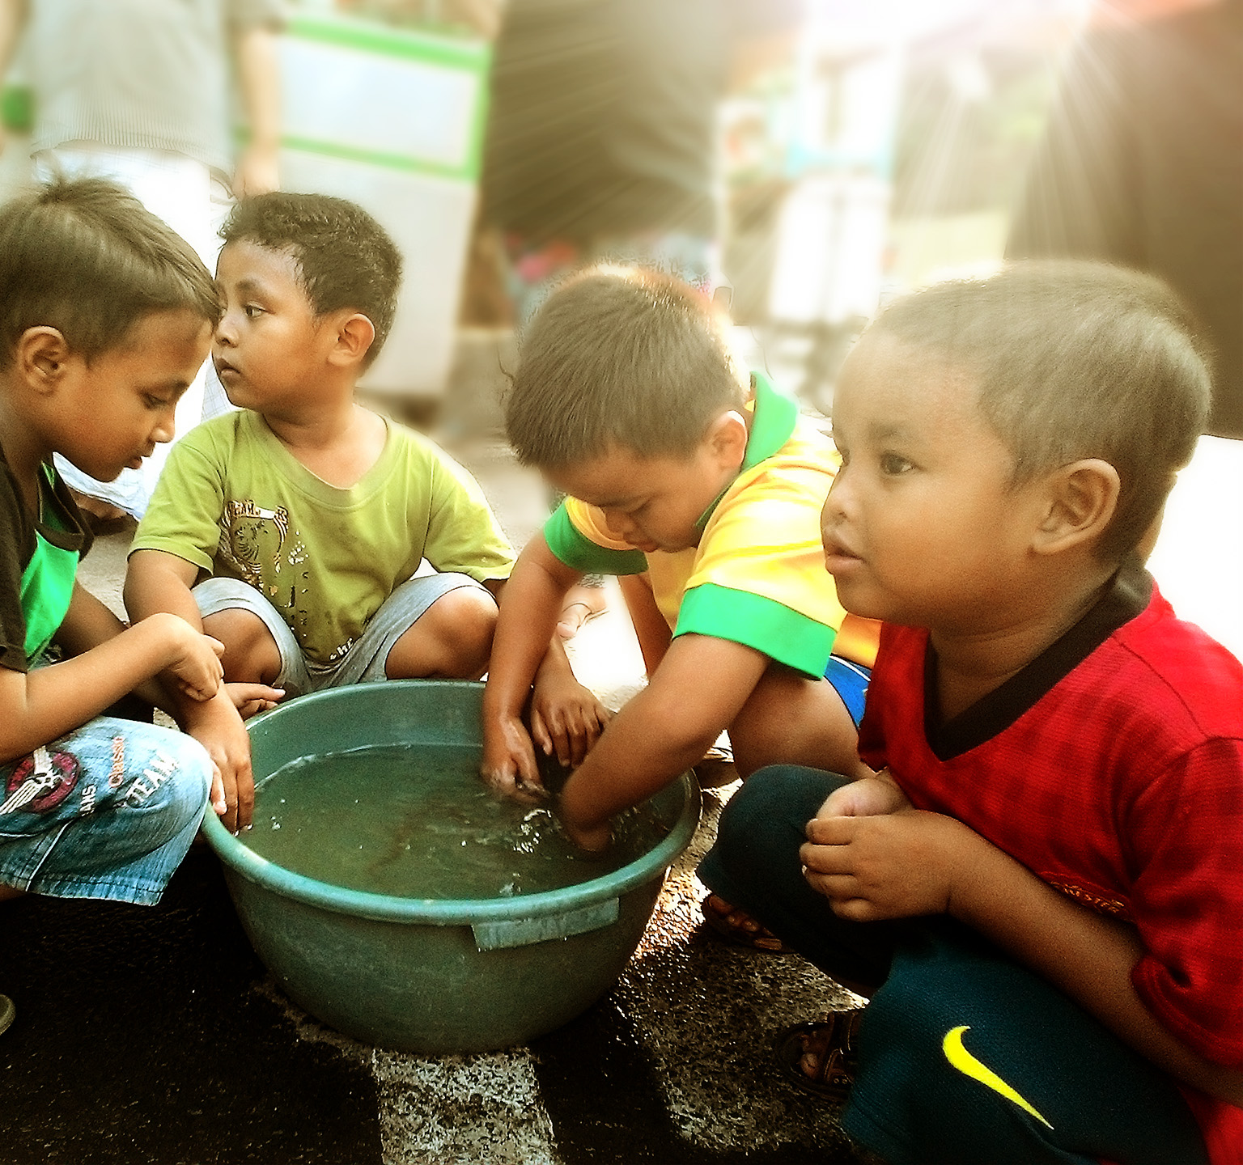
Definicion
Transicion se define como al cambio o movimiento de un lugar, actividad o estado a otro. Este cambio puede ser fisico, emocional o social.*
No es una actividad extructurada academicamente pero si es una oportunidad para ensenar una variedad de destrezas
*HeadStart.gov
Notes:
Yo se que cada una de ustedes hacen transiciones en sus guarderias sabiendo su significado o no. Me gustaria saber como alguna de ustedes hacen la transicion de llevar los ninos de adentro para jugar afuera? O como llevamos a un bebe a cambiar panal cuando esta gateando jugando.Como vemos de acuerdo al HeadStart.gov esta es la definicion de trancision mas Adelante miraremos ejemplos especificos para cada categoria :fisico,emocional y social. Como les digo muchas de ustedes tienen mas experiencia que yo y tienen una lista muy grande de transiciones y uno de los propositos de este entrenamiento es precisamente el de compartir esos conociemientos unas con otras y tener Tambien en consideracion aquellas que estan empezando en esta profesion.Cuando digo que no es part epropiamente extructurada me refiero a que aunque es parte importante en las rutinas diaras no es en si una actividad y a continuacion les muestro de que estoy hablando. Ya despues que tengamos claro que es una transicion y como y cuando aplicarlas entonces les sacaremos el maximo provecho a cada una.

Slide 7

Beneficios de las transiciones(Ninos)
Son una parte fundamental en el sano desarrollo del niňo y parte integral en sus experiencias ya que los ayudan a adaptarse a nuevos entornos, nuevas personas y rutinas
Notes:
Benefica las areas de Desarrollo, por ejemplo / Social: esperar su turno,/Matematicas :cuantos ninos falatn para que sea su turno , Lectura: leer mientras esperamos que la comida sea servida, Esta es una actividad que aparte de que hace que la espera no se sienta larga Tambien es una oportunidad gigante a la hora de la observacion de YS ya que en esta actividad/el tiempo del almuerzo se tocan la mayoria de las areas de desaroollo del nino/ Fisico, sensorial, social/emocional, vocabulario por nombrar algunas aqui que saquemos provecho de este tiempo

Slide 8

Beneficios de las transciciones-Educadores
Ayudan a organizar las rutinas
Evitan que las esperas entre una actividad y otra sean abuuridas o desafiantes.
Refuerzan las areas de aprendizaje
This Photo by Unknown Author is licensed under CC BY-NC
Notes:
El punto numero 2 es lo que me paso a mi, que esos minutos que la bebe se quedo sin unj uguete para jugar en la que no tuve una conversacion positive con ella, cabe mencionar que los ninos si interactuaron con ella ya que era hermanita de otra nina pero eso no me ayudo enla calificacion asi que una recomendacion es que tengamos juguetes y libros accecibles para que los ninos esten ocupados mientras esperan .

Slide 9
Tipos de transiciones
De Movimiento | Que Podemos usar?
De estar sentados a ponerse de pie -Circle Time-Arte -Arte-comer merienda -Estar jugando-a hora de Cuentos | Aplaudir Cantar Usar una campanilla
-Ir de un cuarto a otro -De Estar jugando-al area de circle time - Comiendo-lavarse las manos | Ejercicios posters/laminas mostrando la siguiente actividad de estiramiento, de respiracion.
-Prepararse para ir afuera | Limpiar su area de comer *Recuerden ser flexibles
Notes:
Vamos a empezar viendo estos ejemplos de moviento, hay muchos mas y para diferentes edades, como para los bebes no siempre se usan las mismas.Por ejemplo si estan en circle time y es hora de hacer arte Podemos cantar una cancion. Alguien sabe una cancion para esta transicion? Yo tengo una. Esta se puede usar en cuaquier transicion de movimiento. En algunas cosas que aveces fallamos es en tener los materiales y objetos que se van a usar para la siguiente actividad. Por ejemplo cuando los ninos ya estan sentados en la mesa para hacer arte aveces se nos olvido la pega, un nino extra llego y no hay materiales suficientes y los ninos se pueden aburrir esperando.Lo de aplaudir yo personalmente no lo he usado pero si lo he mirado, especialmente con ninos mayorcitos. Los posters son una muy Buena herramienta.Se puede usar para todo el grupo o que cada nino escoja que actividad quiere hacer: colorear, pintar, plastilina

Slide 10
Tipos de Transiciones
Sin Movimiento | Que Podemos usar?
-De lectura a colorear, pintar, stickers, cualquier actividad de arte y viceversa | -Tener ya los materiales de la siguiente actividad listos y mostrarlos
-Manipulativos a Escritura y viceversa | Tener libros listos acerca del tema de la semana, laminas, manipulativos
-Esperando la comida * | -Hablar de la comida:colores, sabores, texturas -Leer libros (acerca del tema de la semana o aceca de diferentes alimentos
Notes:
* Esta transicion es muy importante ya que he escuchado de companeras y personalmente podemos aprovechar esta oportinidad para fortalezer las areas de desarrolo del nino: Lenguaje de la comida-arriba- social: hablando de quien esta sentado a lado, matematica: contar cuantos ninos hay? Cuantos compartimentos tiene su plato. Colores de lo mismo,. Que podriamos hacer con los bebes?. Incluirlo en la conversacion, darle un libro de tela , juguete para evitar lo que me paso y como punto extra tener punto extra para YS

Slide 11
6:00 -8:00 | Bienvenida/Welcome
8:00-8:30 | Desauno/Breakfast
8:30-9:30 | Juego libre/ Free Play
9:30-9:45 | Tiempo de Círculo/Circle Time
9:45-10:15 | Arte/Art Manipulatives/Manipulatives
10:15-10:30 | AM Merienda/AM Snack
10:30-10:45 | Bathroom Time/ Tiempo de ir al baño
10:45-11:45 | Tiempo Afuera/Outdoor Time(if weather permits)or Indoor
11:45-12:00 | Washing hands/lavado de Manos
12:00-12:30 | Almuerzo/Lunch
12:30-12:45 | Lavado de dientes/Brushing teeth
12:45-2:45 | Tiempo de siesta/Nap Time
2:45-3:00 | Tiempo de ir al Baño/Bathroom Time
3:00-3:15 | PM merienda/ PM Snack
3:15-4:15 | Tiempo de Explorar/Exploring Time
4:15-5:15 | Tiempo afuera/Outdoor Time
5:15-5:45 | Cena/Dinner
5:45-6.00 | Tiempo de cuentos/Lectura.Story Time/Reading
6:00-7:00 | Tiempo de descanso y/o despedida Quiet Time/ Closing Time

Slide 12
Tiempo para Compartir ideas
La persona al lado
Preguntas
Cierre

Slide 13

carpionava@yahoo.com
414-484-7987

